Slide 1
Úvod do tvorby politiky (policy design)

Slide 2
Struktura prezentace
Policy analysis a policy design
Design – vymezení pojmu
Policy design

Slide 3
Základní aktivity policy analysis
Strukturace problému
Stanovení cílů
Formulace možných řešení a opatření
Prognóza různých možných řešení
Identifikace variantních politik
Výběr mezi variantami a návrh doporučení
Návrh monitorování a evaluace navržené varianty
Co chceme řešit
Jak to chceme
řešit
(policy design)

Slide 4
Design – úvodní metafory …
Wikipedia: Design = vytvoření plánu nebo úmluvy na výstavbu objektu nebo systému (architektonické plány, technické výkresy, obchodní procesy, schémata zapojení, grafický design, produktový design). Může označovat jak činnost návrháře, tak výsledný produkt jeho činnosti. Dobrý design obecně, zahrnuje několik věcí, a to tvar výrobku, bezpečnost, použitelnost, respektuje technické a technologické zásady.
Designovat znamená „plánovat, zamýšlet, dělat něco se záměrem …“ (Oxford English Dictionary 1971: 244).

Slide 5
Policy design
Design součástí jakéhokoli rozhodování jednotlivce nebo skupiny, když se zvažuje, jak se má postupovat (Alexander 2017: 94).
„Proces vynalézání, vytváření a upravování postupů, kterými se mají zmírnit určité problémy“ (Dryzek 1983: 346)
„[Všichni designéři] se chtějí vyhnout chybám pramenícím z neznalosti a spontánnosti. Chtějí myslet, před tím než jednají. Místo toho, aby bezprostředně a přímo manipulovali se svým okolím metodou „pokus a omyl“ do té doby, než toto okolí dostane požadovaný směr, designéři chtějí důkladně promyslet postup, jak se má postupovat, před tím, než se pustí do jeho provedení“ (Rittel 1988: 1).
Veselý, A. (2018). Design veřejných politik: kritický přehled přístupů. Acta Politologica, 10(3), 125-140.

Slide 6
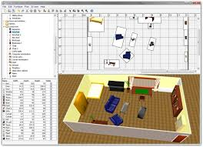
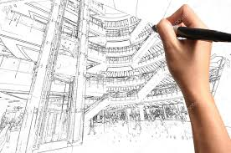
Policy design – úvodní metafory …

Slide 7
Snaha ovlivnit, usměrnit či designovat jednání lidí je všudypřítomná …
Notes:
Park před Technologickou agenturou na Praze 6

Slide 8
Notes:
Nejde jen o zákazy, ale také o upozornění, informaci …

Slide 10
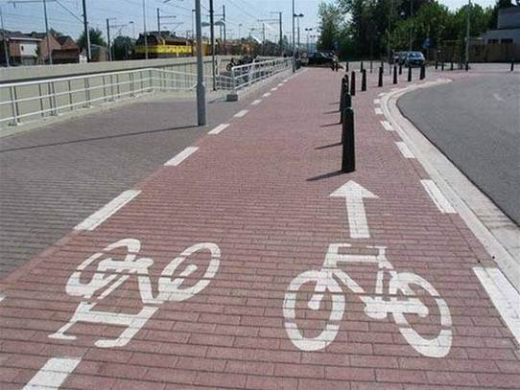
Pár příkladů, když se to dostatečně nerozmyslí …

Slide 11
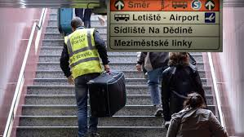
Pár příkladů, když se to dostatečně nerozmyslí …
Cesta na letiště Václava Havla …

